Slide 1
Routing & Switching
Jun Liu, junliu@wzu.edu.cn, 13655776284

Slide 2
实验一 路由器的基本配置

Slide 3
实验目的
了解路由器的功能与作用
了解路由器物理接口的类型与功能
掌握路由器初始化配置的连接方式
了解路由器的开机启动过程
掌握路由器用户命令界面的使用
理解路由器不同的工作模式及其作用，并掌握各种模式间的转换
掌握路由器状态检查命令“show”的使用
掌握路由器各种密码的配置
掌握路由器接口的配置

Slide 4
一、背景知识

Slide 5
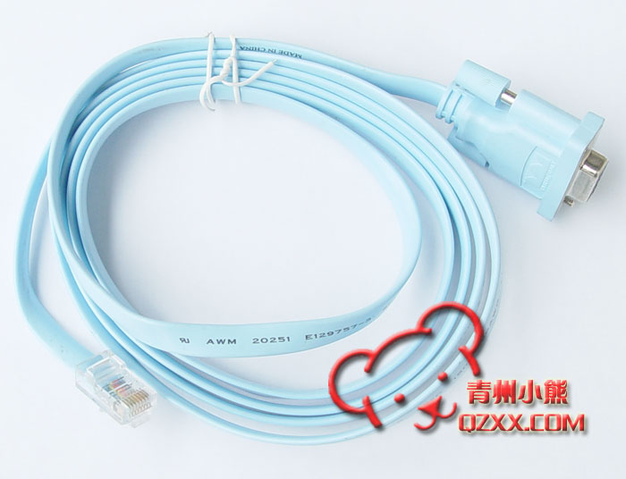
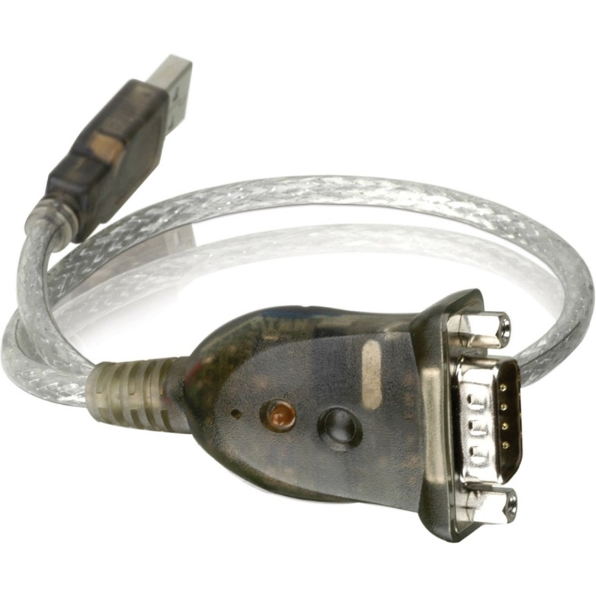
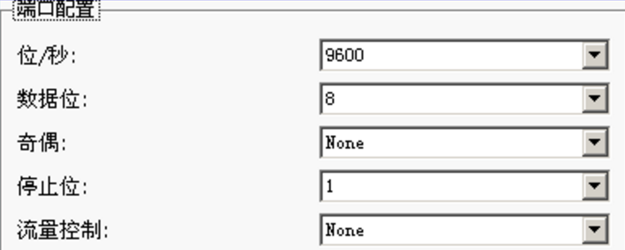
1. 带外访问
连接方式：
COM# on PC ←→ Console on Router
RS-232 ←→ RJ-45
背对背线缆(反转) + USB串口(可选)
终端软件：
超级终端 or SecureCRT or Putty
默认设置(9600bps)

Slide 6
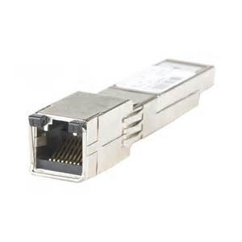
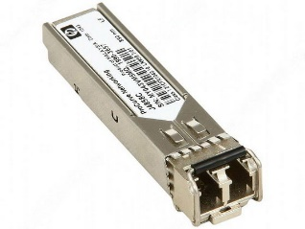
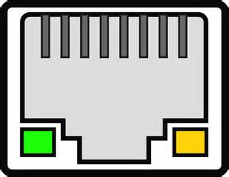
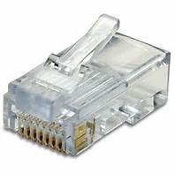
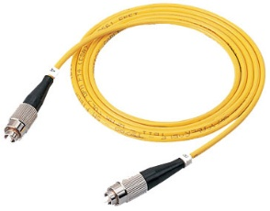
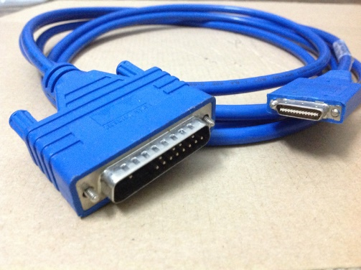
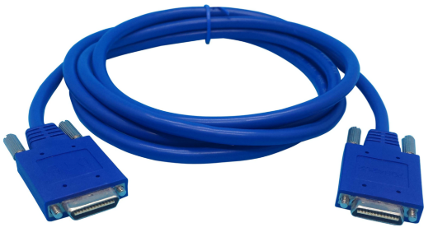
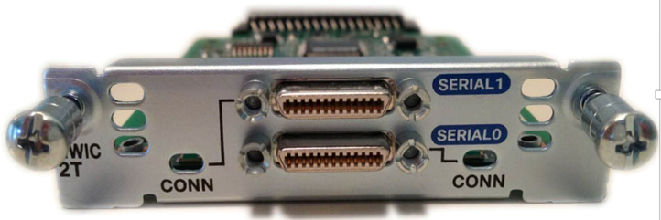
2. 网络接口类型与线缆
局域网
接口：RJ-45(固定2个)、GBIC
线缆：双绞线、光纤
广域网
接口：RS-232
线缆：RS-232 ←→ V.35 ←→ V.35 ←→ RS-232
RS-232 ←→ RS-232

Slide 7
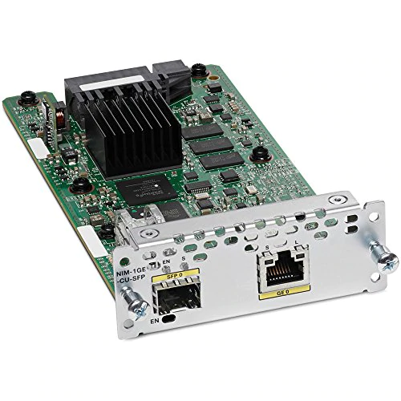
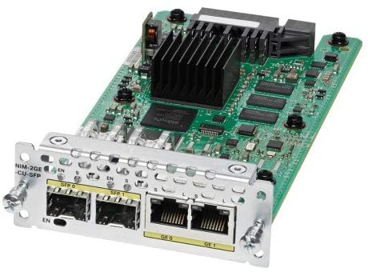
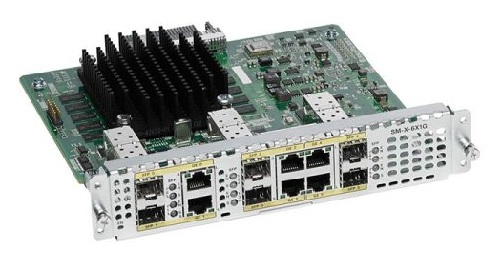
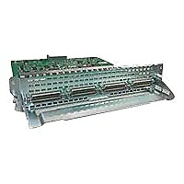
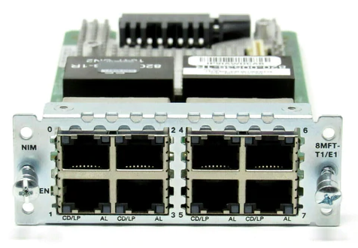
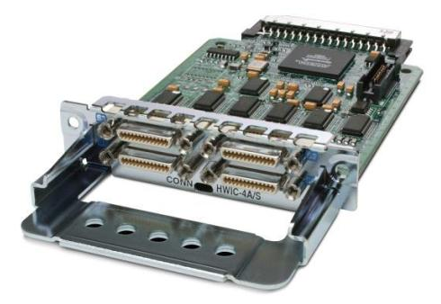
3. 常用模块
局域网模块
NIM-2GE-CU-SFP= 1
SM-X-6X1G
广域网模块
同步：NIM-4T
异步：SM-X-64A
CSU/DSU: NIM-8MFT-T1/E1

Slide 8
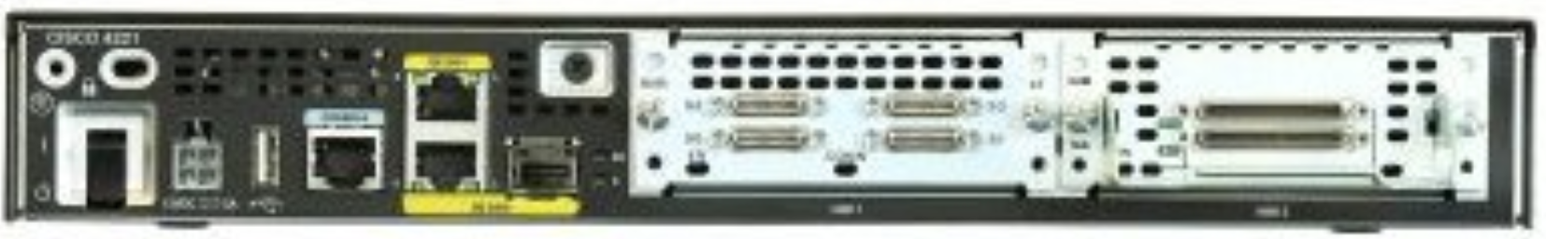
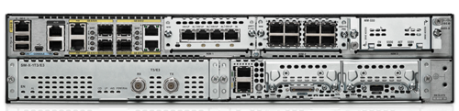
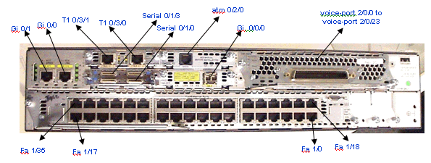
4. 接口编号规则
ISR 4221/4551后面板
编号规则
类型+数字（用/隔开）：插槽/模块/接口
由右至左，由下至上，从零开始

Slide 9
5. 路由器的模式
模式：
user EXEC mode >
privileged EXEC mode #
global config mode (config)#
particular config mode (if-config)#
切换方式:
Enable 1→2
Config Terminal 2→3
Interface f0/0 3→4
Exit 2→1 4→3 3→2
Ctrl + z 3→2 4→2

Slide 10
6. 实验室机架
六组机架:
路由器：4 * R4221
交换机：2 * C2960XR + 2 * C9200L
4 * PC (双网卡、双COM口)
实验使用的是内网网卡！(测试连通性时请将外网网卡禁用)
连接方法:
以太网连接
控制连接

Slide 11
二、基本技能

Slide 12
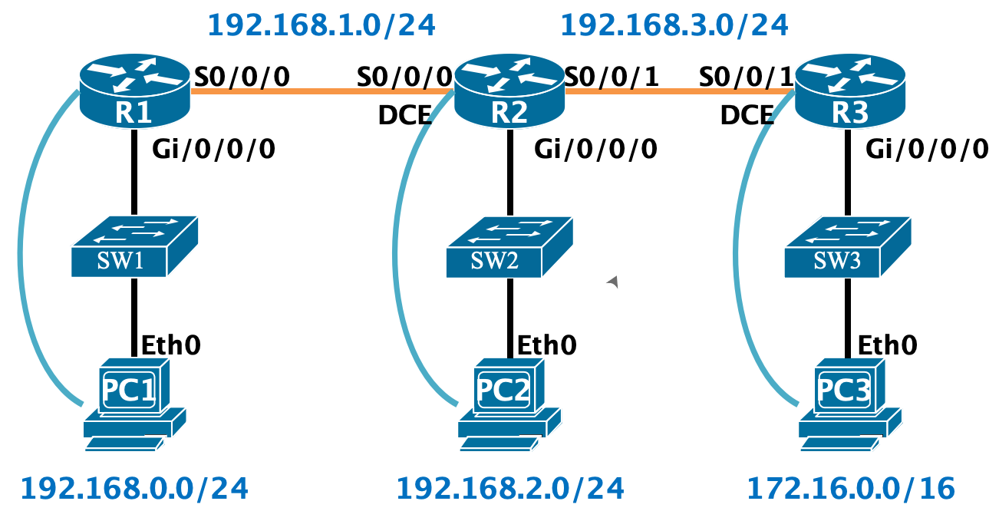
内容与任务
就三台路由器连成的拓扑结构，完成所使用线缆的数量与类型的规划工作

Slide 13
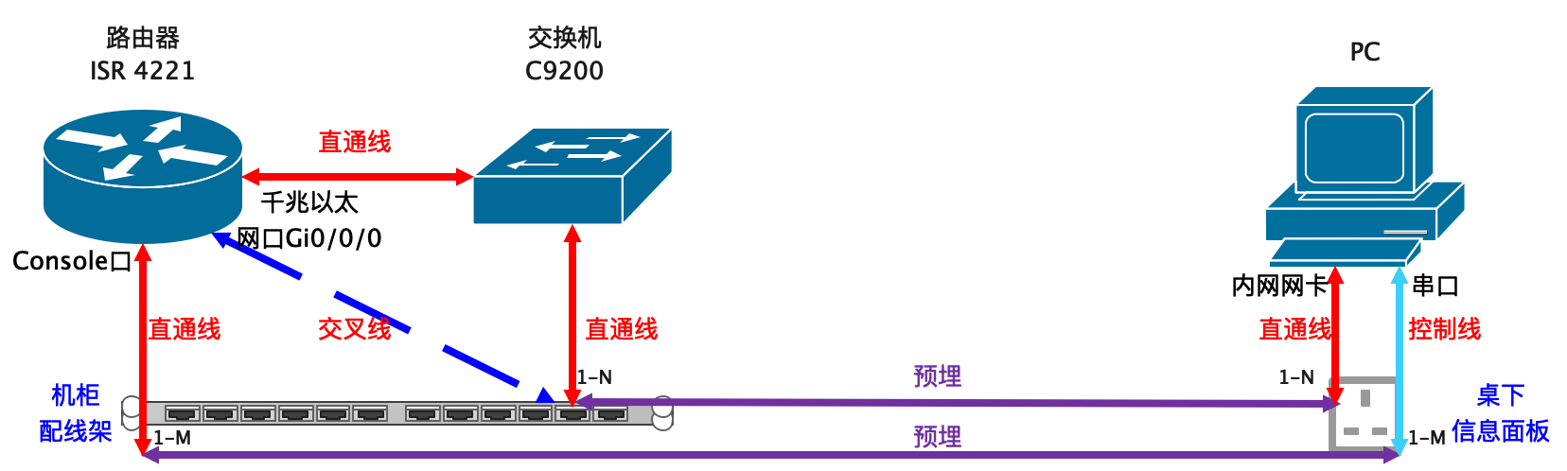
实验室物理连接

Slide 14
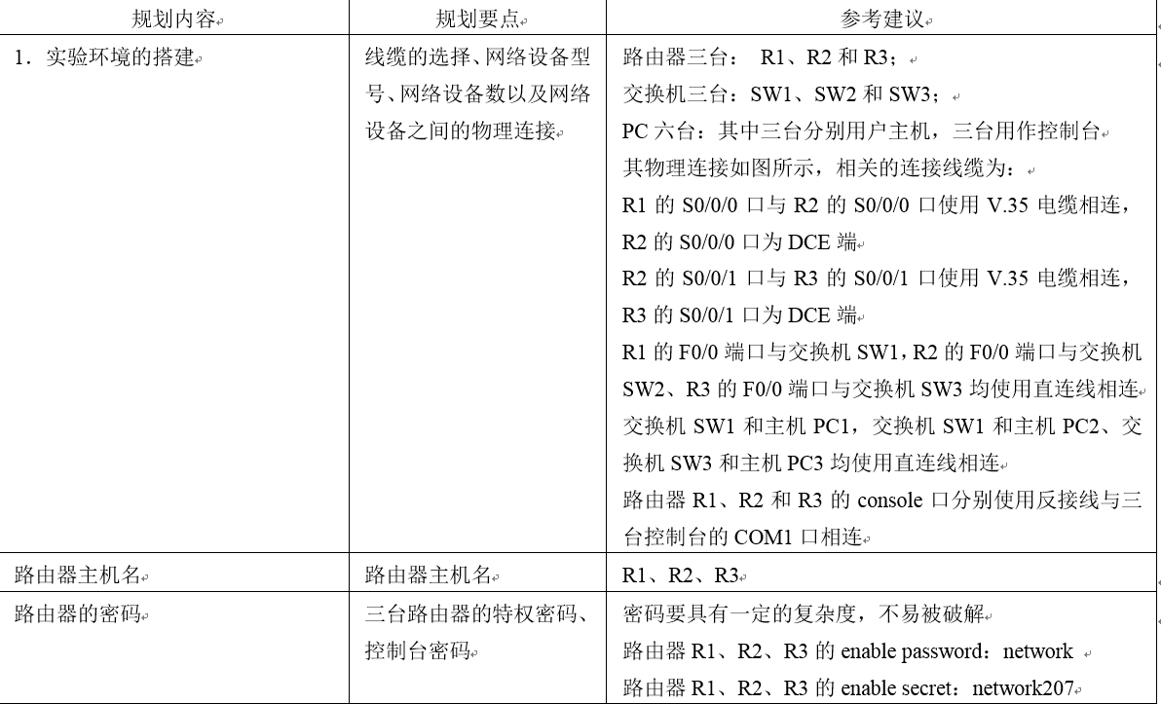
规划(一)

Slide 15
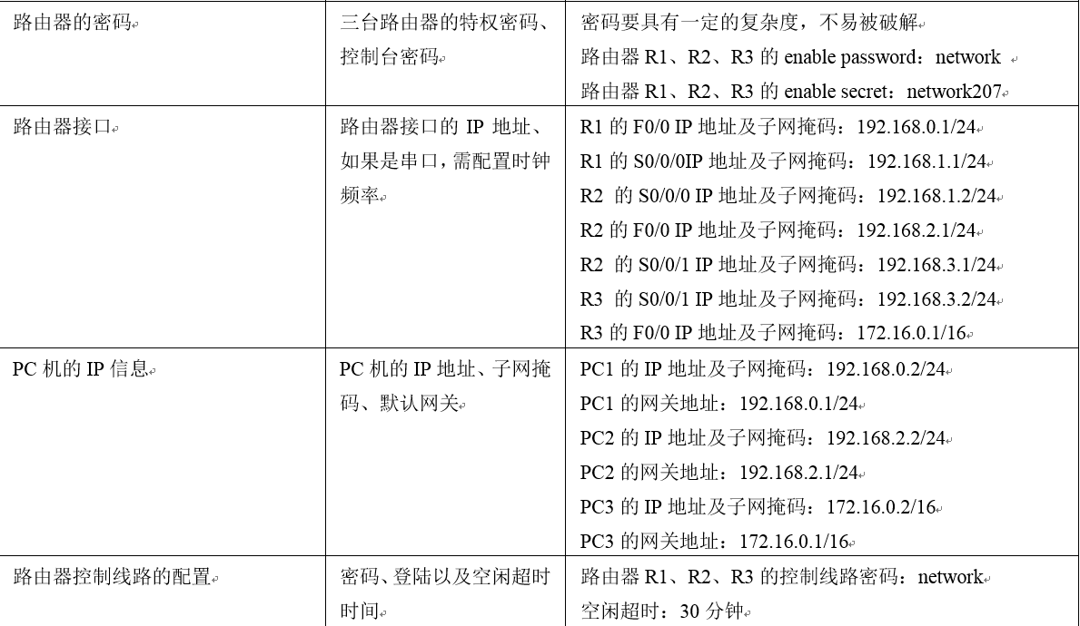
规划(二)

Slide 16
配置与操作要点

Slide 17
线缆选择与连接
线缆类型与数量
控制线 * 3
直通双绞线 * 6
短串行线 * 2(注意DTE与DCE的区别)

Slide 18
全局简单配置与验证
修改主机名：
hostname R1
设置特权密码：
enable password network
enable secret network207
两个同时使用时，后者生效
由用户模式进入特权模式，尝试哪一个生效？
R2>enable
password: network207
R2#
查看配置
R2#show running-config

Slide 19
局域网接口配置
以R1上的Fa0/0为例，配置描述、IP地址以及使能
R1(config)#interface fastethernet 0/0
R1(config-if)#description ToPC1
R1(config-if)#ip address 192.168.0.1 255.255.255.0
R1(config-if)#no shutdown
%LINK-5-CHANGED: Interface FastEthernet0/0, changed state to up
R1(config-if)# ^Z
R1#

Slide 20
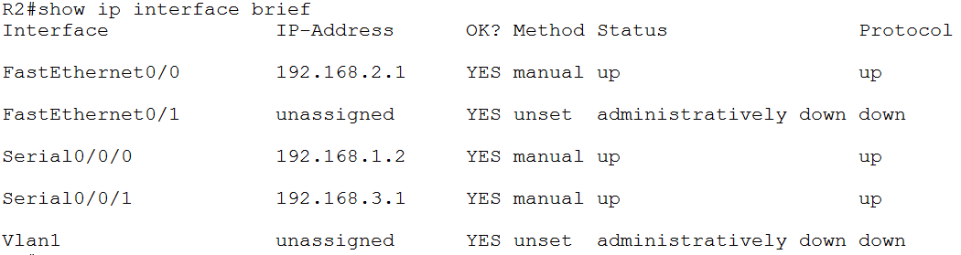
验证（1）
查看所有接口IP地址与状态的汇总信息

Slide 21
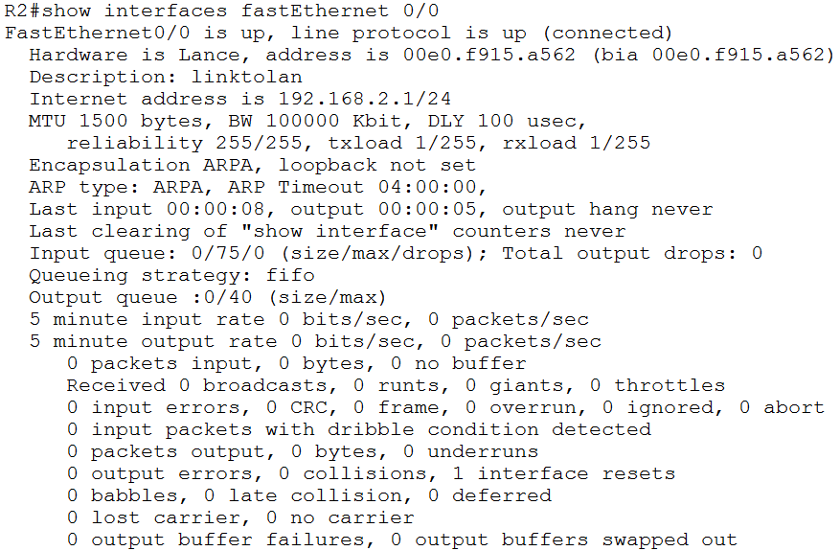
验证（2）
查看某个接口详细状态

Slide 22
控制线路密码与超时
以R1为例
R1(config)#line console 0
R1(config-line)#password network
R1(config-line)#login
R1(config-line)#exec-timeout 30
R1(config-line)#^Z
消息提示
R1(config)#banner motd *this is a test* 首尾两个符号要一致
R1(config)#^Z

Slide 23
验证
由用户模式退出连接，再重新连接回到用户模式
R2#exit
R2 con0 is now available
Press RETURN to get started.
this is a test
User Access Verification
Password: network
R2>

Slide 24
历史命令配置与验证
将历史命令容量设置为20
R1(config)#line console 0
R1(config-line)#history size 20
R1(config-line)#^Z
R1#
查看历史命令
R2#show history
en
sh run
show ip interface brief
show interface fastehternet 0/0
show history
R2#

Slide 25
三、进阶技能

Slide 26

任务与要求
以前面的基本技能训练为基础，尝试通过路由器的命令帮助、命令历史与命令编辑功能自主完成以下任务：
路由器历史命令存储的最大命令容量的配置（20条）
路由器登录消息的配置（this is a test）
路由器串行接口的配置（时钟频率128000）--R2的S0/0/0与R3的S0/0/1；
实现由Telnet登录到路由器（密码设置为network）

Slide 27
配置与操作要点

Slide 28
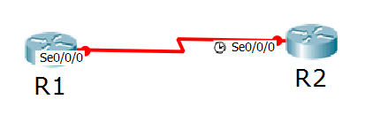
广域网接口配置
以R2上的S0/0/0接口为例
R2#show controllers s0/0/0
Interface Serial0/0/0
Hardware is PowerQUICC MPC860
DCE V.35, clock rate 2000000
R2(config)#interface s0/0/0
R2(config-if)#clock rate 128000
R2(config-if)#ip address 192.168.1.2 255.255.255.0
R2(config-if)#no shutdown
R2(config-if)#^Z
R2#

Slide 29
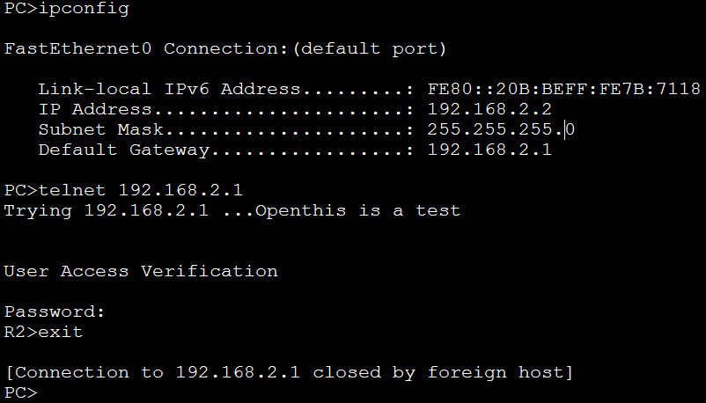
远程登录配置与验证
以R2为例
R2(config)#line vty 0 4
R2(config-line)#password network
R2(config-line)#login
R2(config-line)#^Z
R2#
从PC2发起远程登录，输入密码，并退出

Slide 30
四、问题与思考

Slide 31
问题与思考
如果超级终端无法连接到路由器，应该如何解决？
由于公司总部与分部相隔甚远，位于总部的网络管理人员无法直接通过控制端口对位于公司分部的远端路由器进行访问，请问该如何解决该问题？
在进行控制线路密码的配置时，为什么在命令“line console”后面，可选的参数只有0？
为什么VTY方式不能被用于路由器的初始化配置？路由器初始化配置可通过什么访问方式来实现？
如果为R1的gi 0/0/0接口配置的IP地址与S0/0/0接口的IP地址网络号一样，会出现什么情况？为什么？

Slide 32
五、创新活动

Slide 33
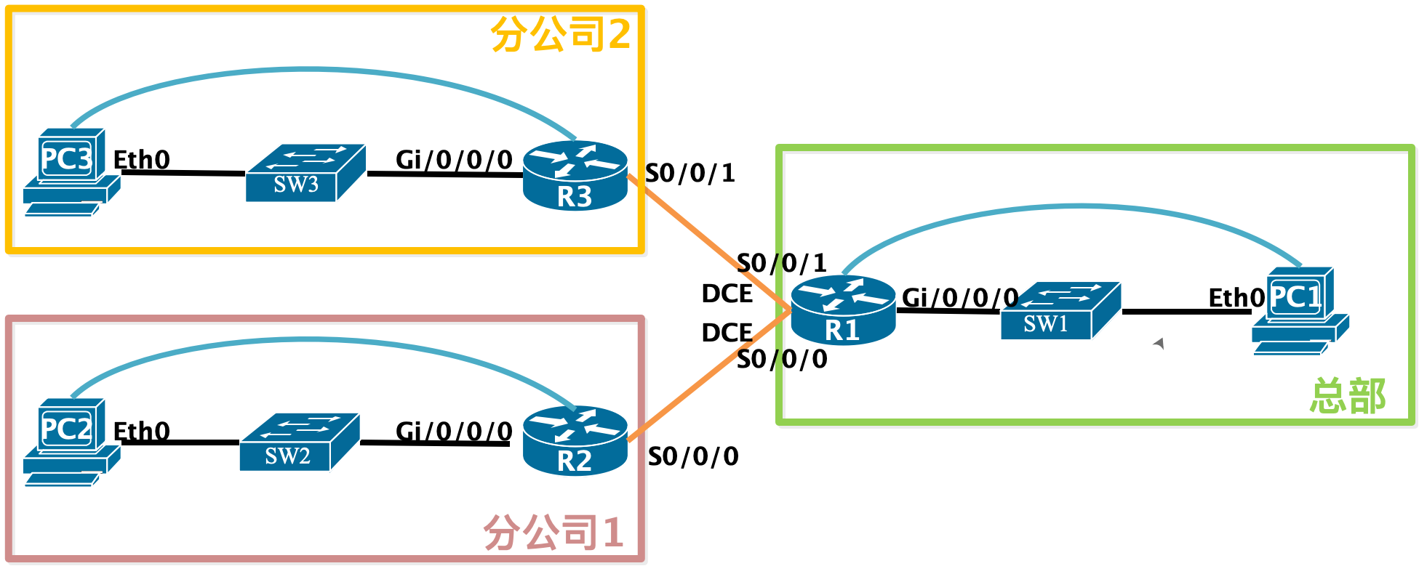
任务与要求
某企业网络拓扑结构如图所示，总部与两个分公司通过串行线路相连，请你：
对每个路由器进行IP地址的规划并进行分配，然后对每个路由器通过控制台配置其特权密码、telnet密码、所有的快速以太网接口和串行接口；
分析在上述配置的基础上，该网络所能实现的网络连通性；
在上述配置的基础上，设计或提供一种解决方法，使得在位于总部的PC1上通过该方法可登录到所有的路由器上去查看各个路由器的工作状态。（提示：使用VTY服务）

